Slide 1




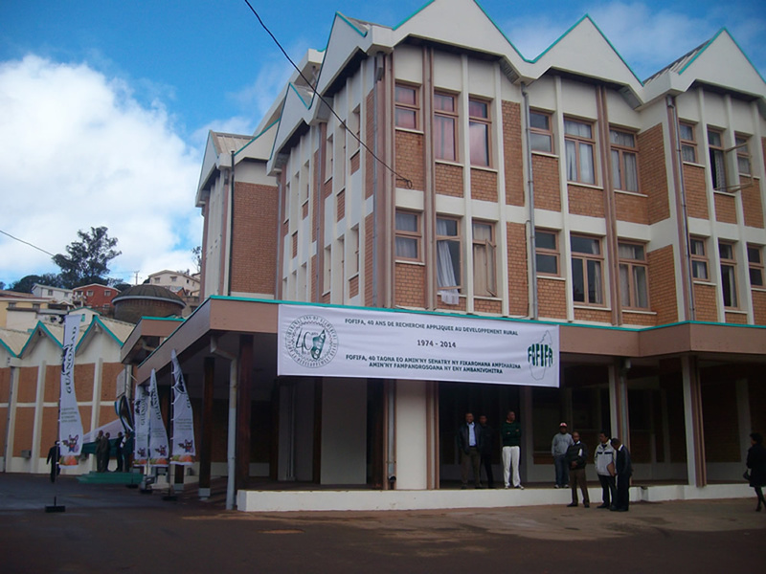


FOFIFA/
CENRADERU
2025
RESULTATS SAILLANTS 2025

Slide 2
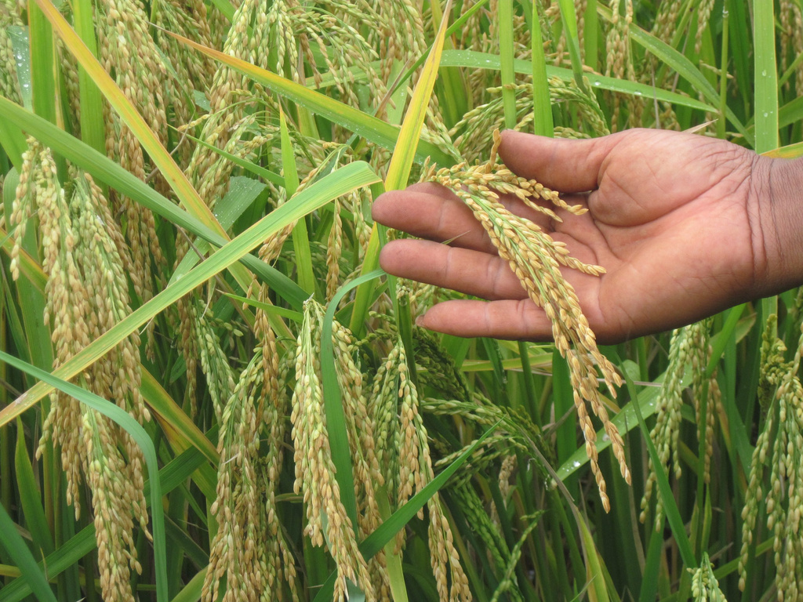
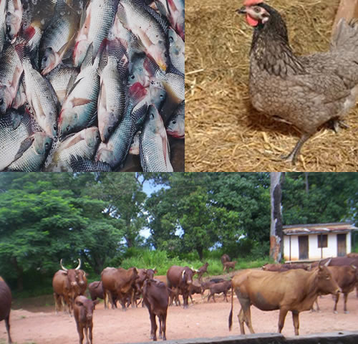

OBJECTIFS | INDICATEURS | REALISATIONS
Mettre la recherche scientifique au service du développement socio-économique | Taux d'accès des utilisateurs et publics aux produits de recherche et des prototypes disponibles et applicables | 95%
Valoriser les résultats des recherches scientifiques | Taux des ressources apportées par les contrats de recherche avec les partenaires scientifiques et secteurs privés | 90% (10% ressource propre)
La Recherche Agricole, un impératif du Développement
.
Publications
Licence
Master
Doctorat
19
ENCADREMENTS
38
50
12
En recherche variétale
Lutte biologique / technologies de transformation
zootechnie et santé animale / foresterie
Réalisations de :
2 variétés de maïs Miaritra et Marobaby (7t/ha)
2 variétés de haricots
Ikinimba et Ran’omby
4 variétés de Sorgho
3 variétés d’ambérique
2 variétés de maïs : Tsako gasy , Tsako Vazambiriky
Une variété de manioc : Menahelika
Production de semences de base et pré-base
- X265 MP3 (croisement 3 parents)
Séléction et homologation de 2 variéiés de sorgho MINA ET MANANA
3 variétés d’arachides : Menabe, Marabe, Menakely
- Inscription au catalogue National des variétés Mahavonjy 90j et Vesainky tolérante au RYMV
Sortie des calendriers culturaux 2025-2026 de 5 spéculations : riz, haricot, sorgho, maïs, voanjo
Identifications des 5 principaux agresseurs du gingembre
Base de données nationale sur les repartitions des mouches à fruits
Outil numérique pour la gestion du phosphore
Conversion de sorgho en éthanol
Amélioration valeur nutritionnelle du sorgho
Promotion des technologies appropriées dont les BPA et la variété climato-intelligente X915
Base de données gestion maladie par race
Fabrication de provende pour les poissons (alevins et grossissement)
Installation 2 étuvages à Ambositra et Manakara
Sortie guide des bonnes pratiques et production de 75 000 plants de reboisement

